Slide 1
Признаки равенства прямоугольных треугольников
ОБОШИ «Школа-интернат среднего (полного) общего образования №4» г. Курска
Автор: Алябьева М. И.
Курск
2014

Slide 2
Треугольник
c>a, c>b
a<b+c
β
b<a+c
с
a
c<a+b
α
b
α + β = 90⁰
α=30⁰ a=1/2c
c = 2a
Прямоугольный
треугольник
Равнобедренный треугольник
Равносторонний
треугольник

Slide 3
Доказать равенство треугольников
В
N
L
F
D
Е
Z
С
К
Х
А
H
G
У
HGІІQP
S
М
Q
P

Slide 4
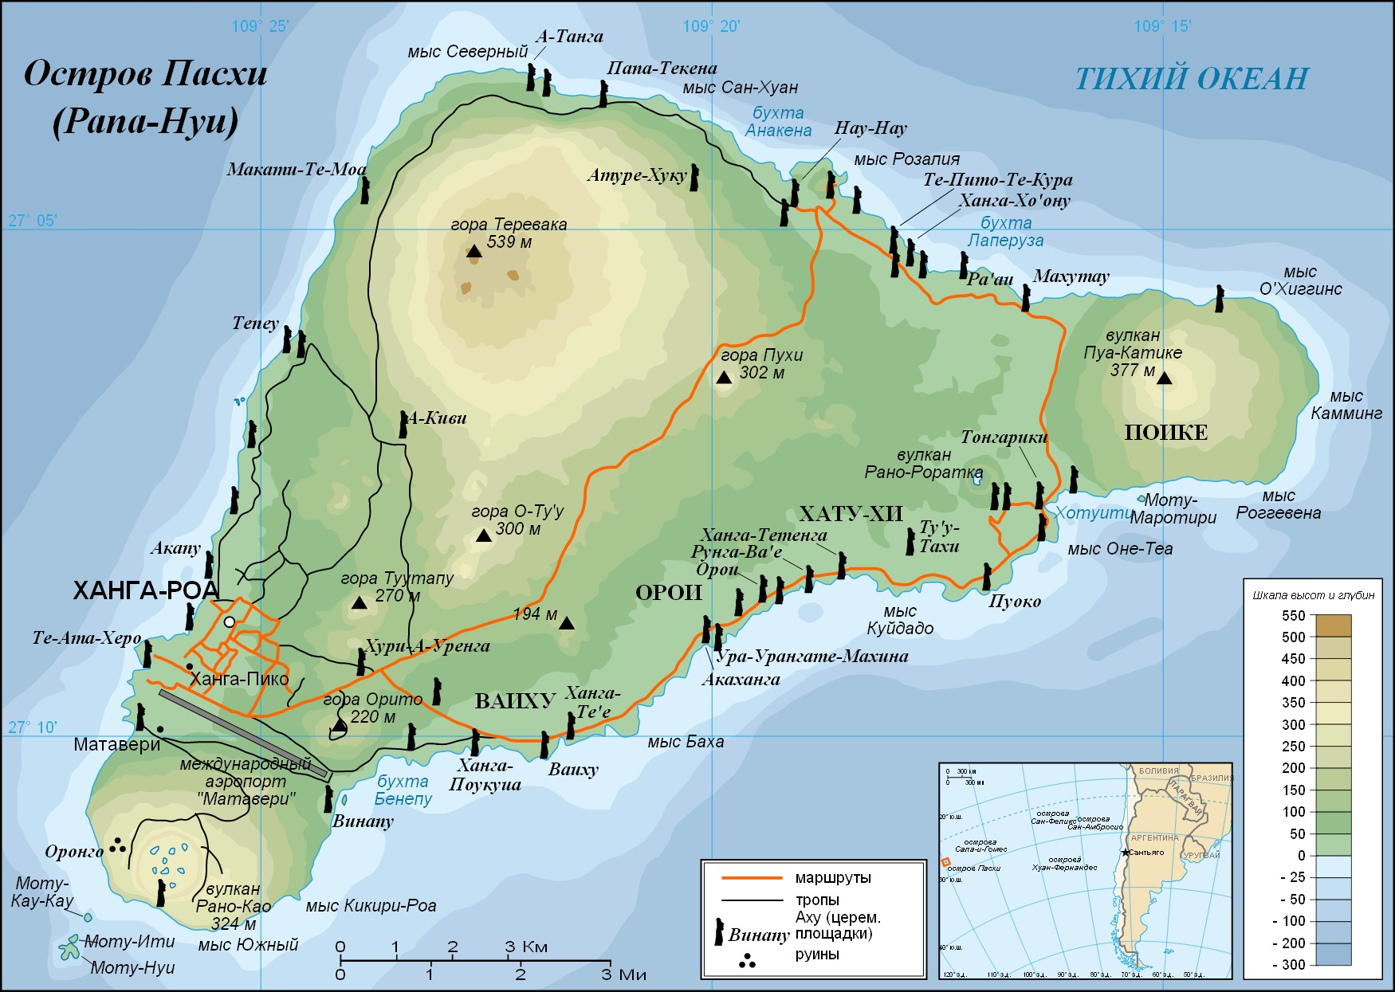

Slide 5


300 м
300 м
200 м
200 м

Slide 6
задача
Смоленск и Брянск находятся примерно на расстоянии 395 км от Москвы. Где между Смоленском и Брянском надо поставить автозаправку Х, чтобы расстояние от нее до Москвы было наименьшим?

Slide 7
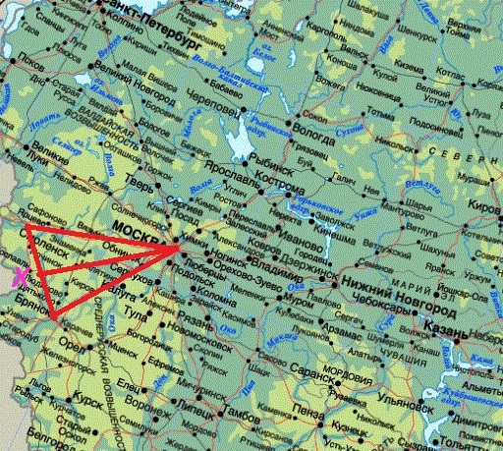
СХ = ХВ, тогда МХ – медиана равнобедренного треугольника МСВ, а значит, и высота. Гипотенуза в прямоугольном треугольнике МСХ или МВХ всегда больше катета. Вывод: автозаправку надо поставить на равном расстоянии между Брянском и Смоленском.

Slide 8
Выбрать равные треугольники и указать признак
1
2
8
20⁰
25⁰
5
3
65⁰
7
4
6
20⁰
3 = 5 (по двум катетам), 2 = 7 (по гипотенузе и острому углу), 4 = 8 (по гипотенузе и катету)

Slide 9
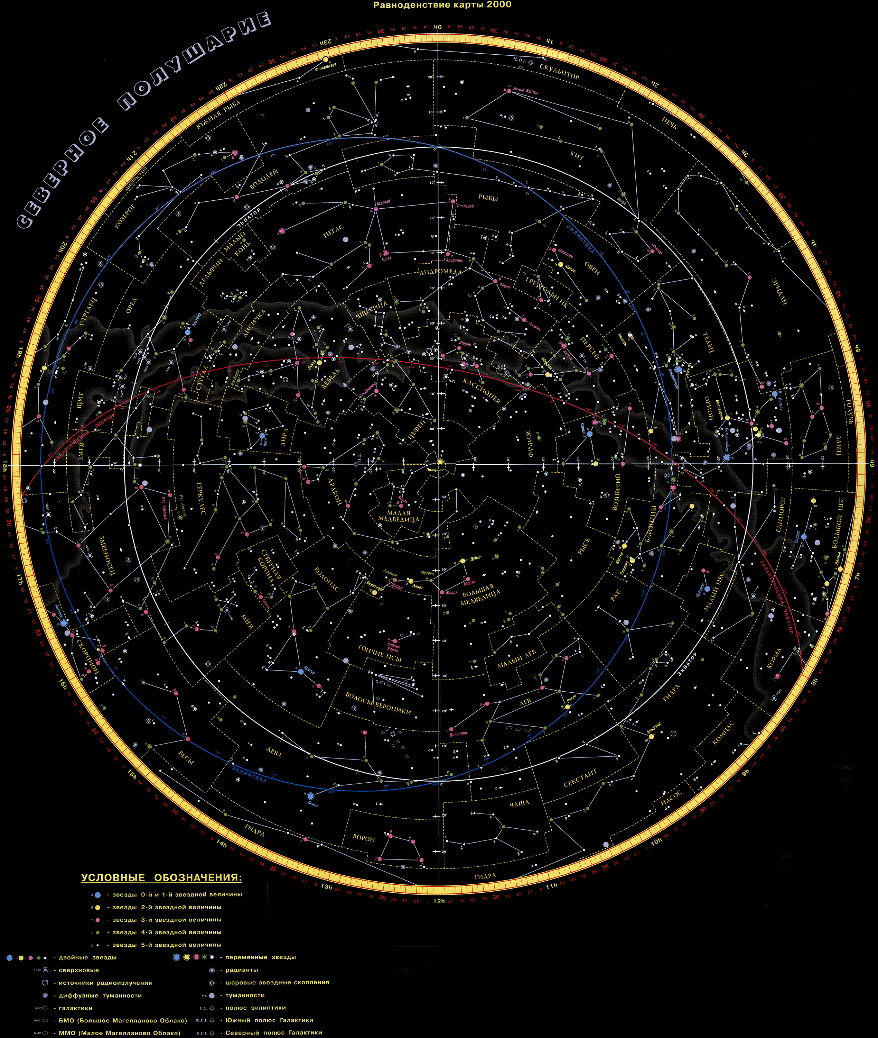

Slide 10
Ответы к тесту
Номер задания | 1 | 2 | 3 | 4 | 5
Вариант 1 | Г | А | В | Б | Б
Вариант 2 | В | В | А | Г | А

